Slide 1

9 мая 1945г.– 9 мая 2012г.
67 лет Великой Победы над фашистской Германией

Slide 2


Slide 3
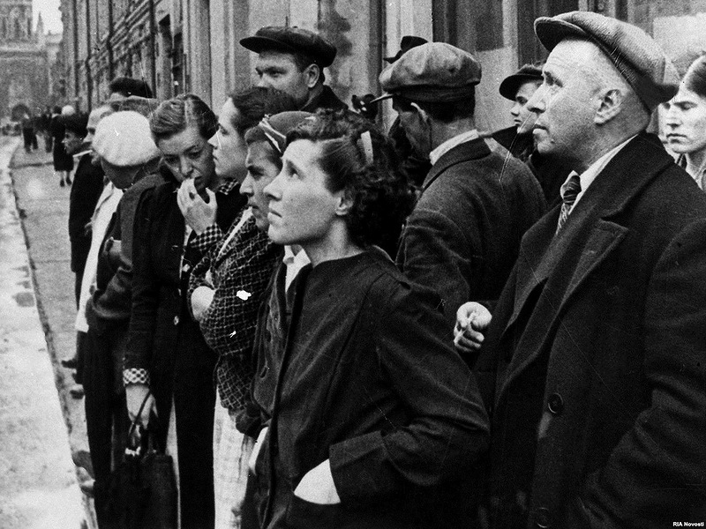

Slide 4
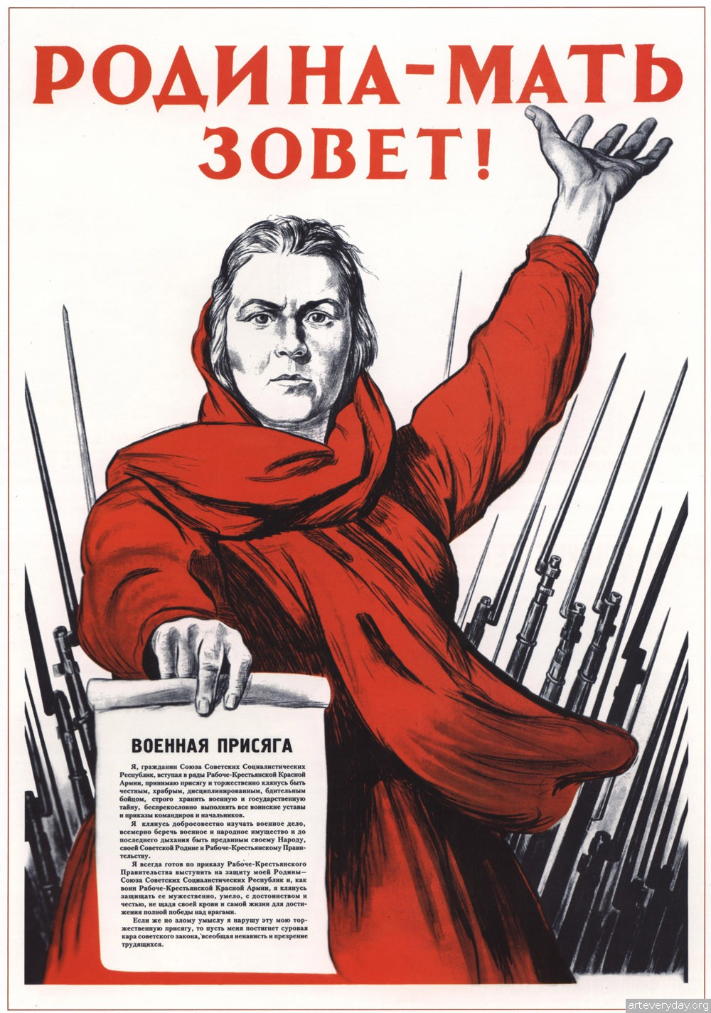

Slide 5
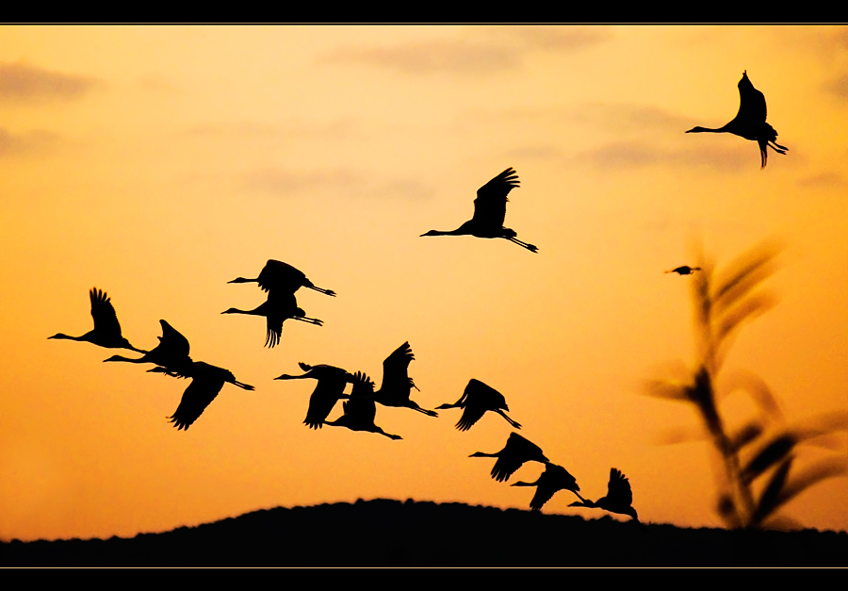

Slide 6
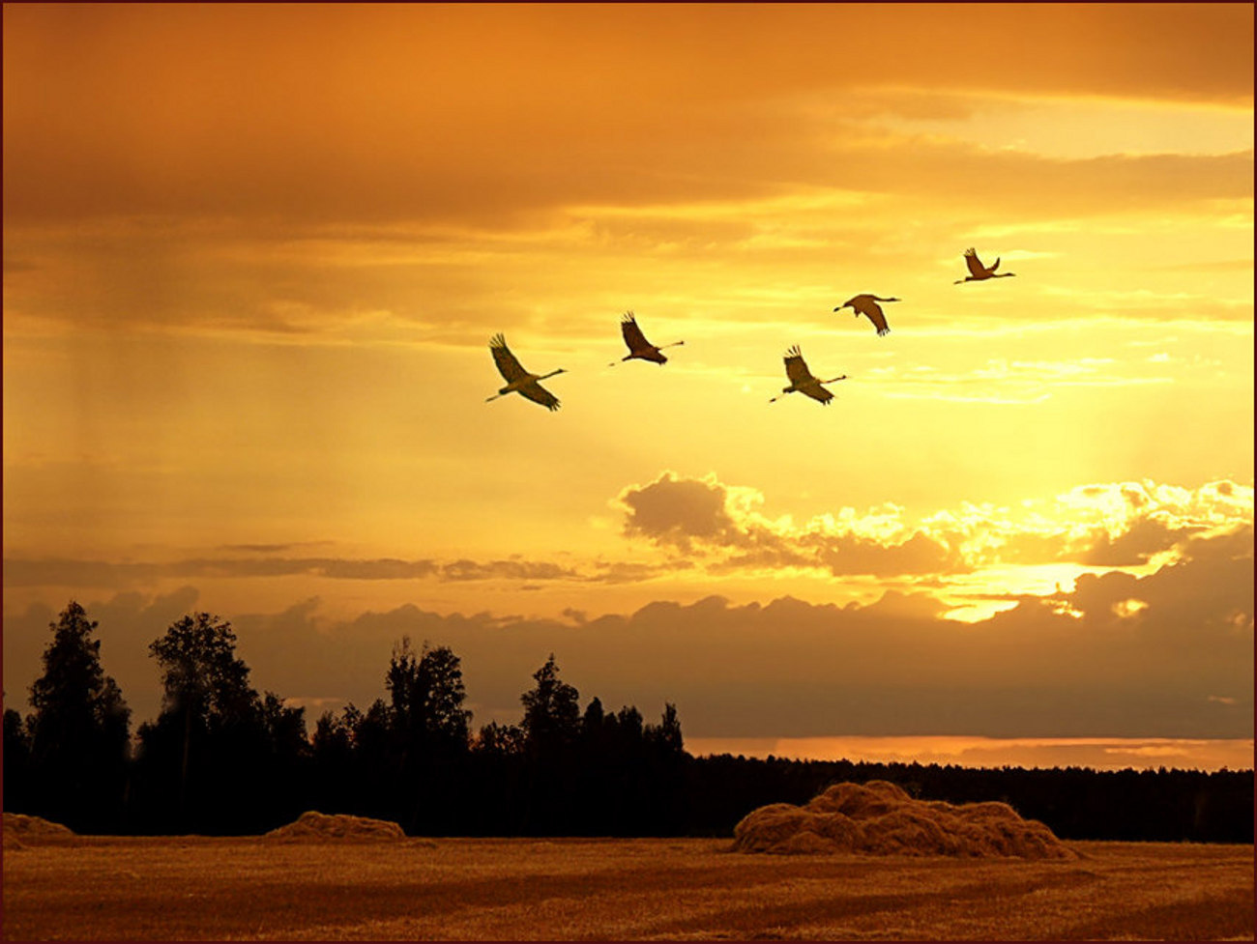

Slide 7
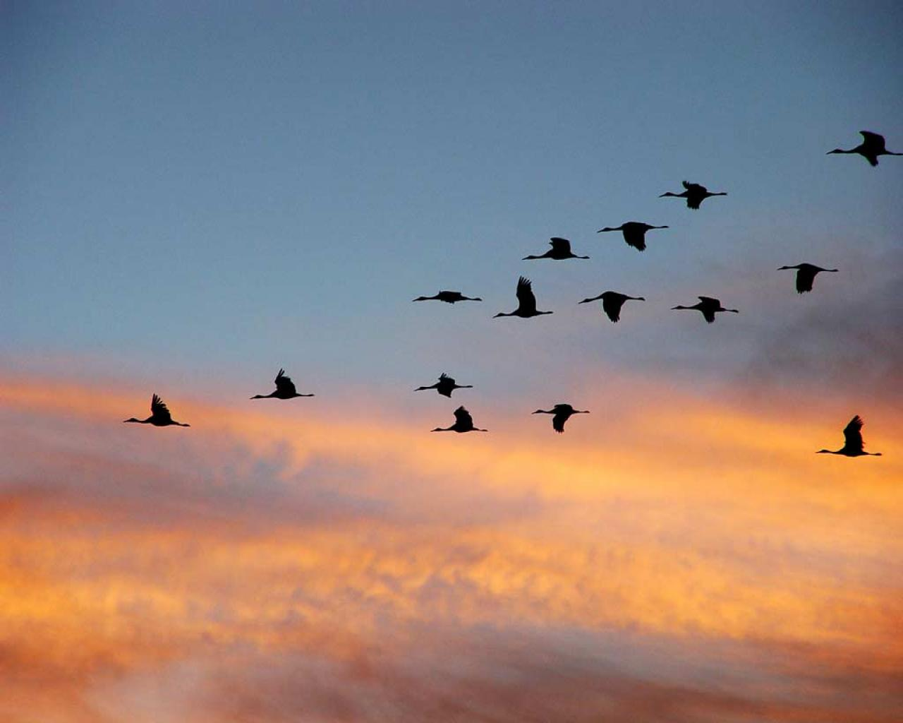

Slide 8
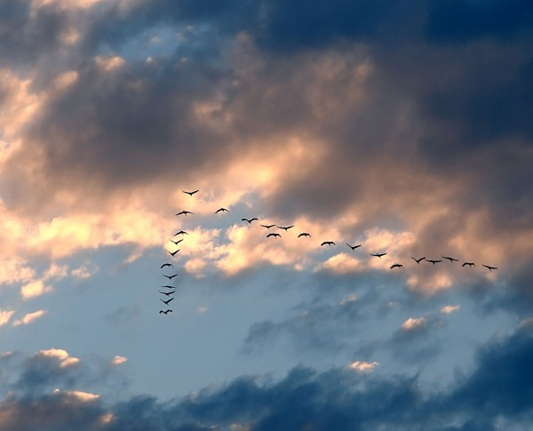

Slide 9
4 года –
1418 дней –
34 тысяч часов

Slide 10
Основные операции
1941-1945
Оборона Брестской крепости: 22.06.41 – погибло 2 тыс. защитников, большинство, 5-6 тыс., попало в немецкий плен;
Смоленское сражение: лето 1941 – впервые было применено новое оружие в батарее капитана Флёрова – «Катюша»;
Оборона Москвы: 13 сентября – начало декабря 1941г. 5-6 декабря 1941 – весна 1942г. – контрнаступление Советских войск;
Сталинградская битва: оборонительные операции – 17 июля – 18 ноября 1942г.; контрнаступление – 19 ноября 1942 – 2 февраля 1943гг.;
Битва на Курской дуге: июль – август 1943г.;
Освобождение территории СССР: официальная дата полного перехода советских войск на всех фронтах через границы СССР – 7 ноября 1944г.;
Освобождение территории Восточной Европы: Польша, Чехословакия, Венгрия, Югославия, Австрия, Румыния, Болгария – при этой кампании погибло 1 млн. советских солдат

Slide 11
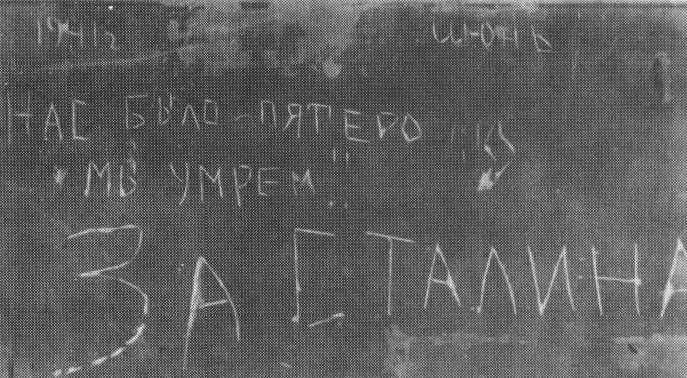

Slide 12
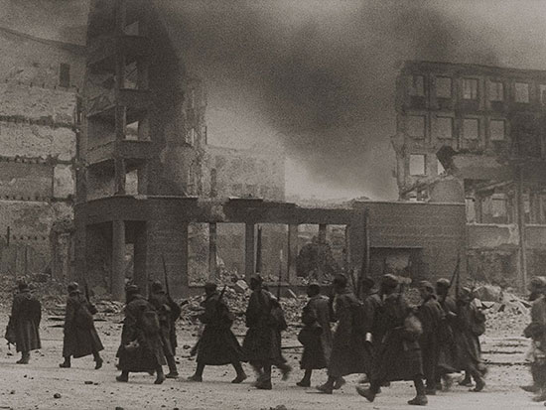

Slide 13
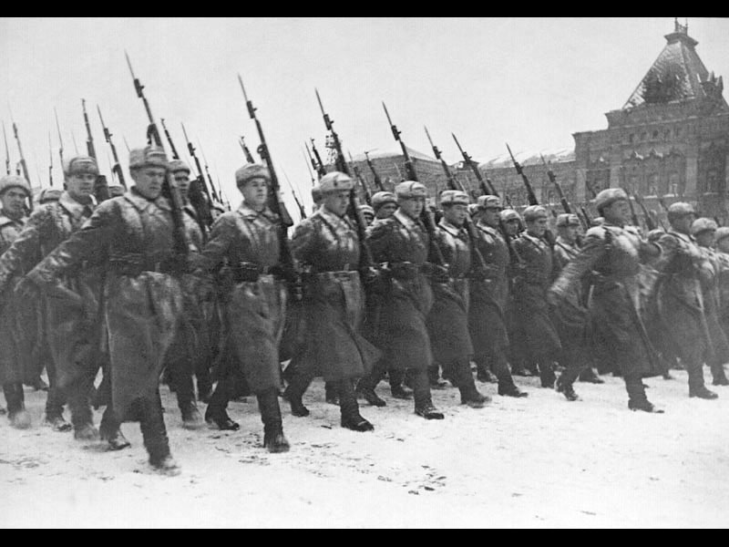

Slide 14
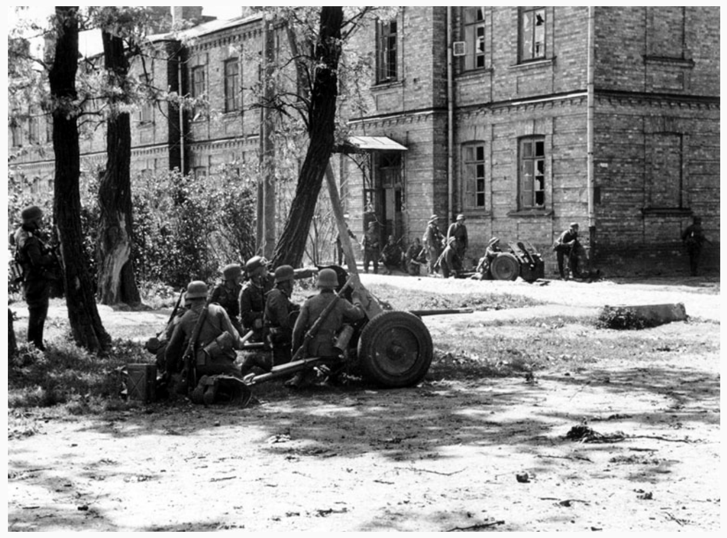

Slide 16
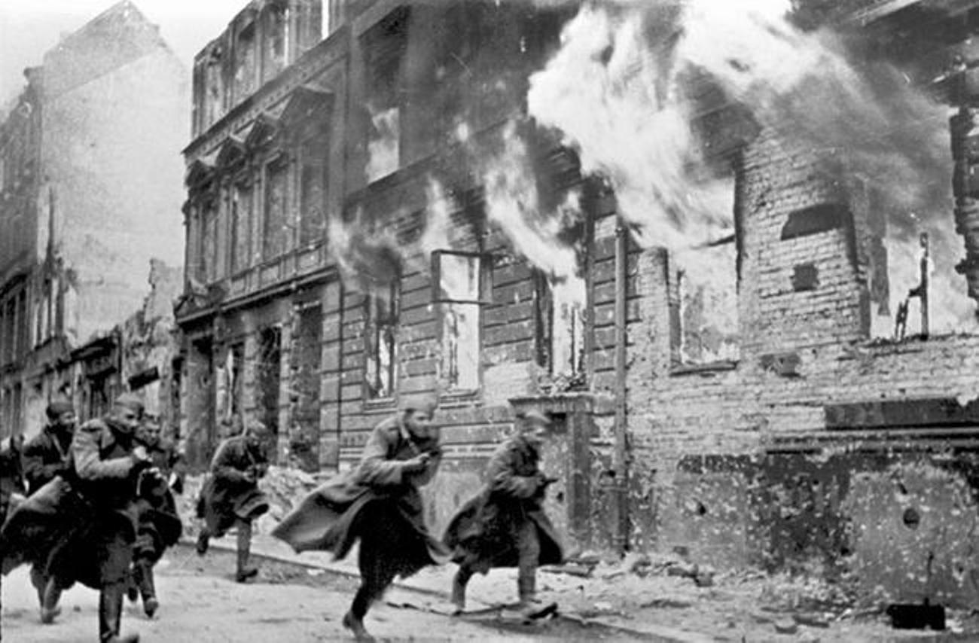

Slide 17
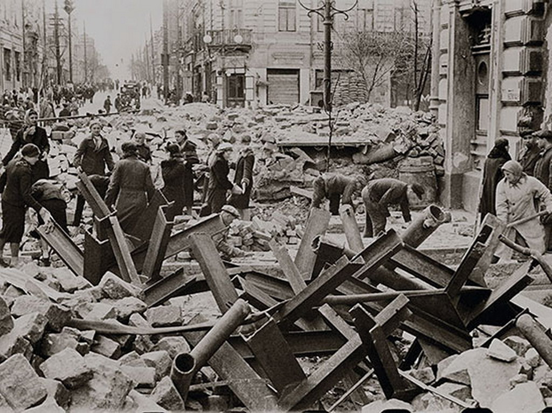

Slide 18
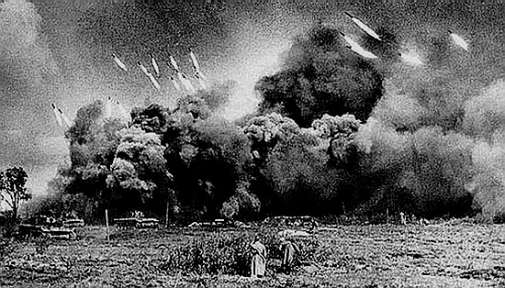

Slide 19
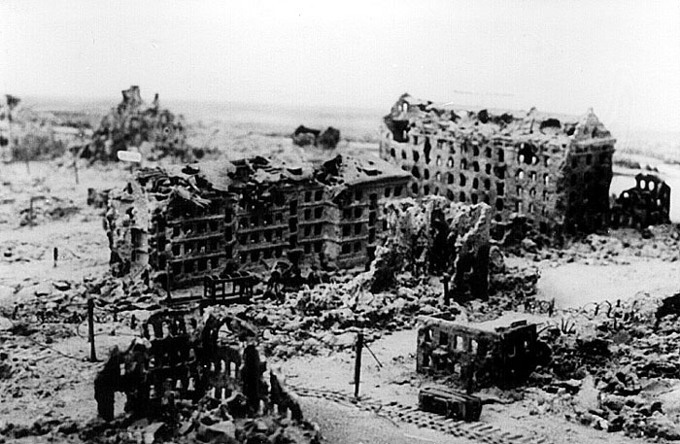

Slide 20
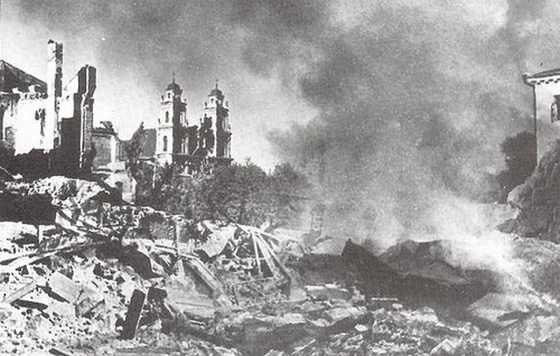

Slide 21
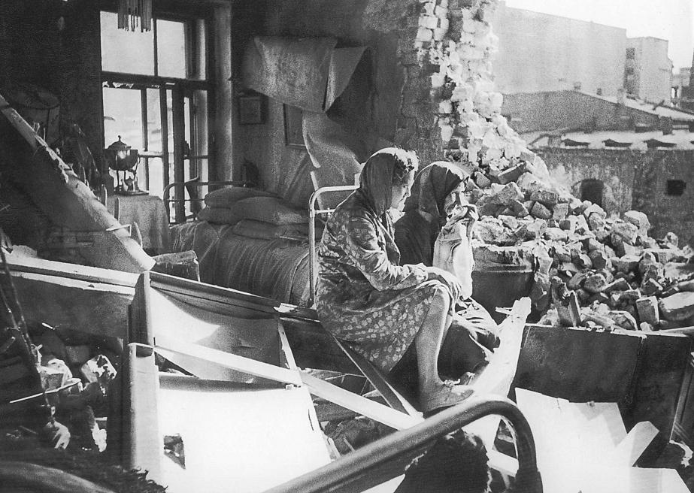

Slide 22
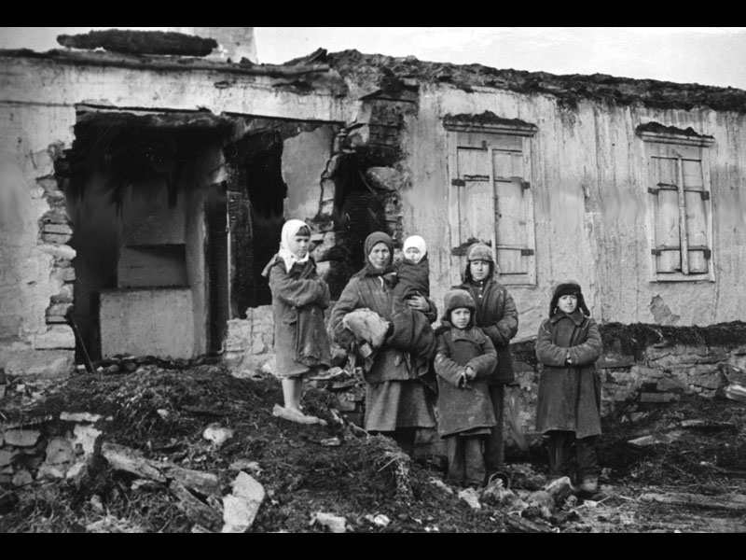

Slide 23
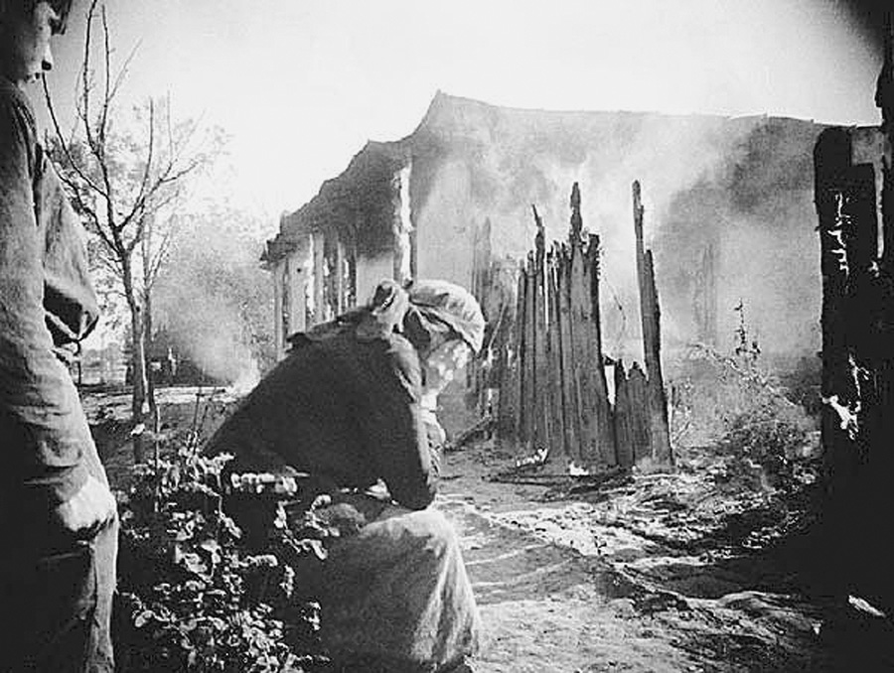

Slide 24
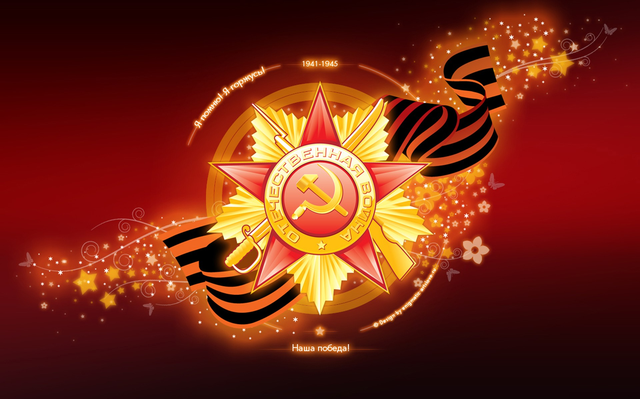

Slide 25
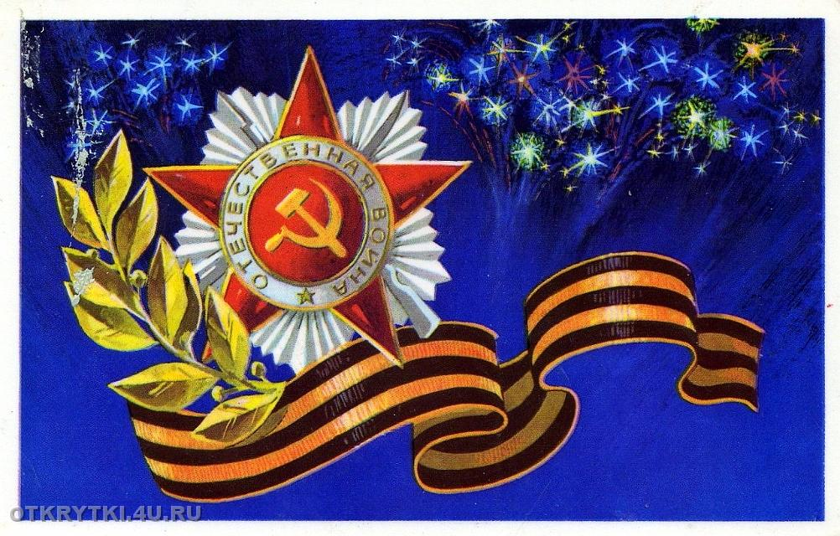
Слайд «ВОВ»

Slide 26
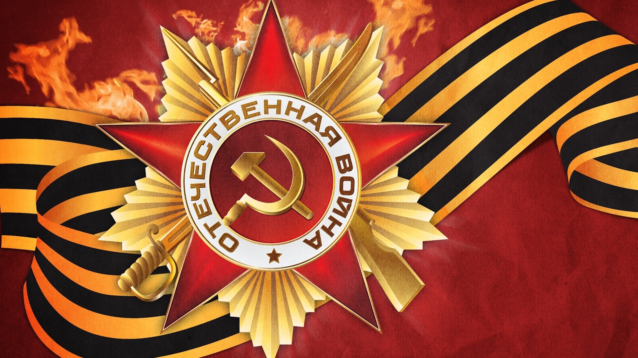

Slide 27
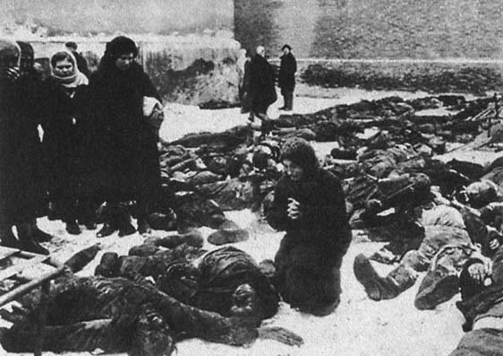

Slide 28
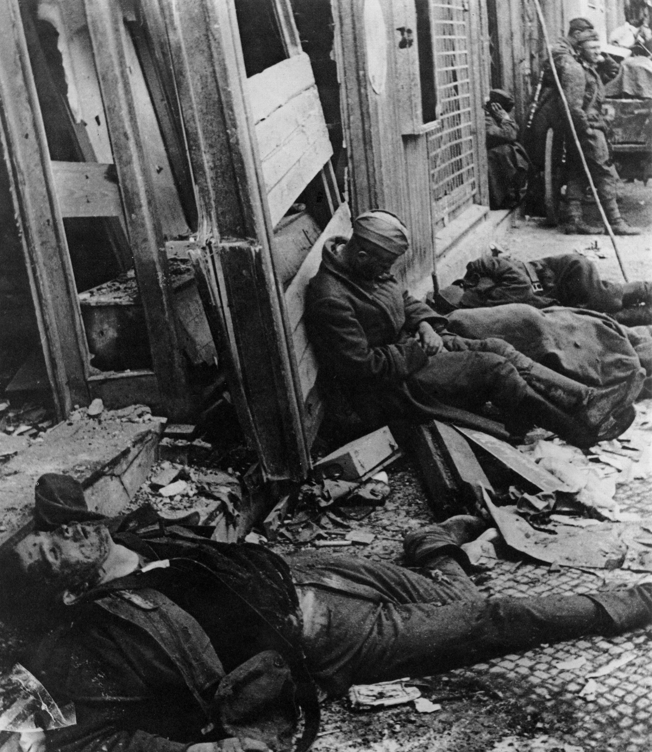

Slide 29
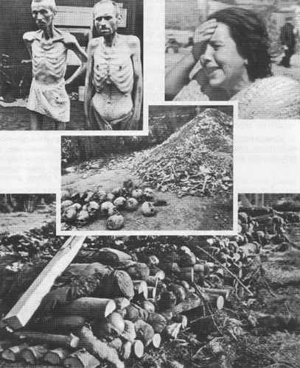

Slide 30
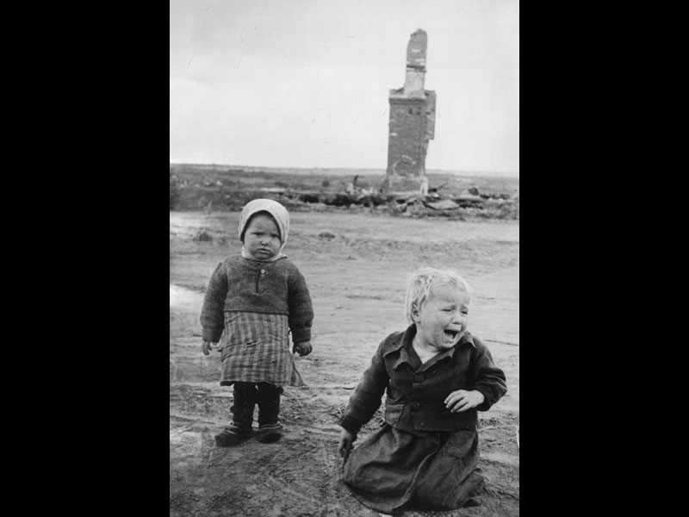

Slide 31
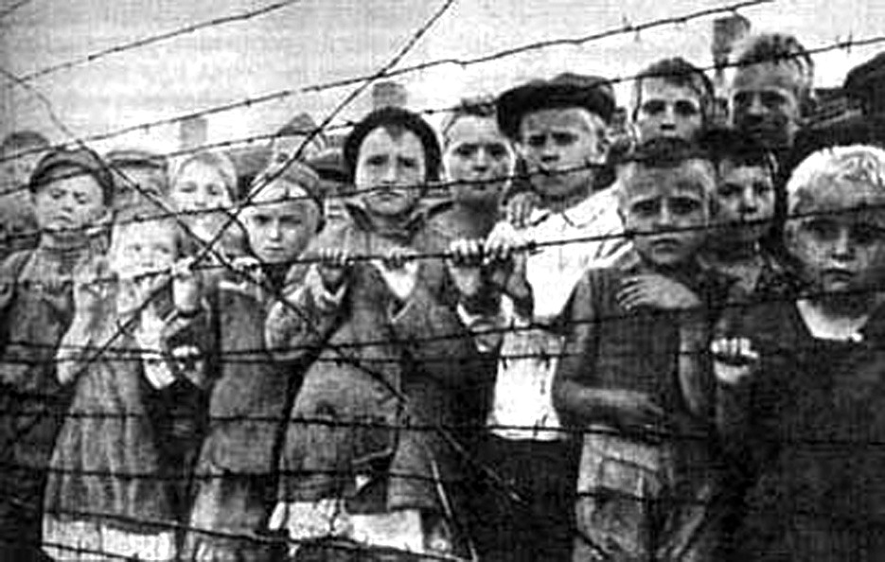

Slide 32
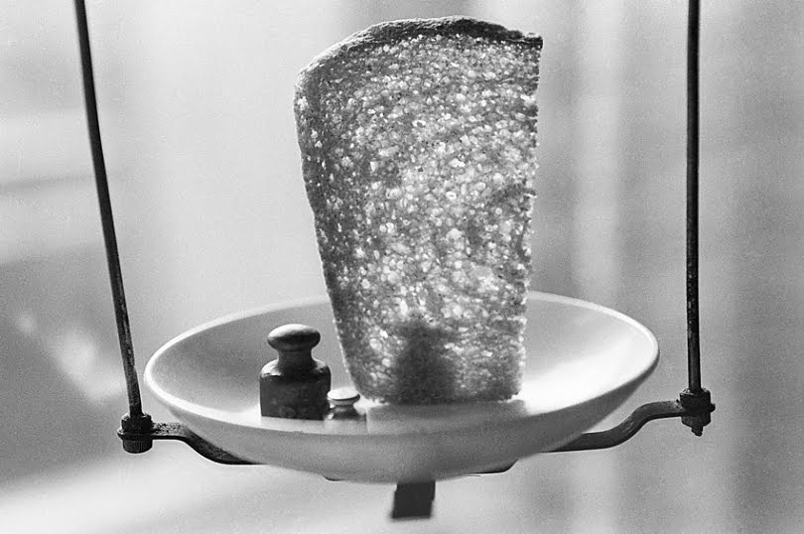

Slide 33
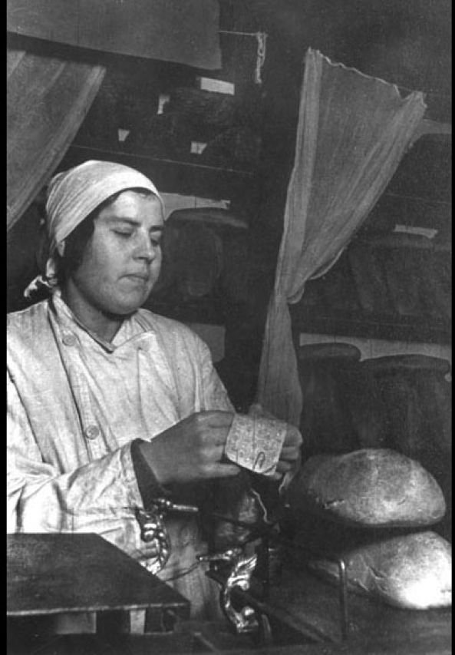

Slide 34
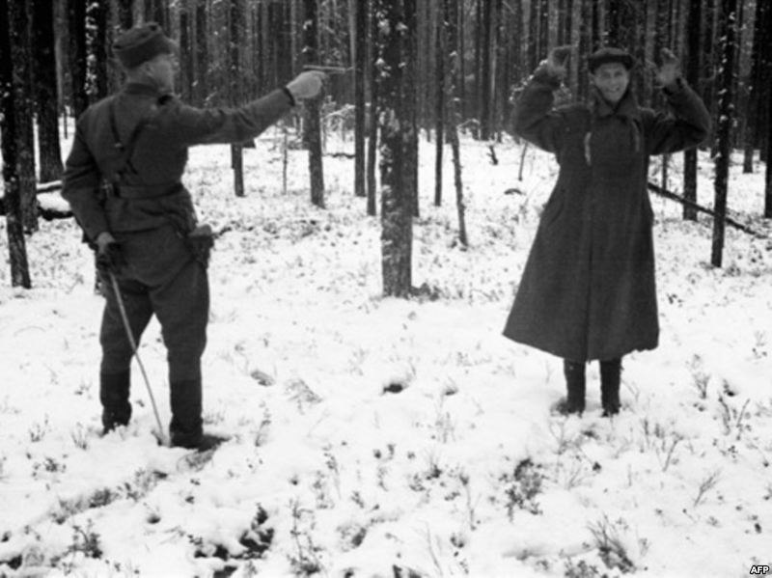

Slide 35
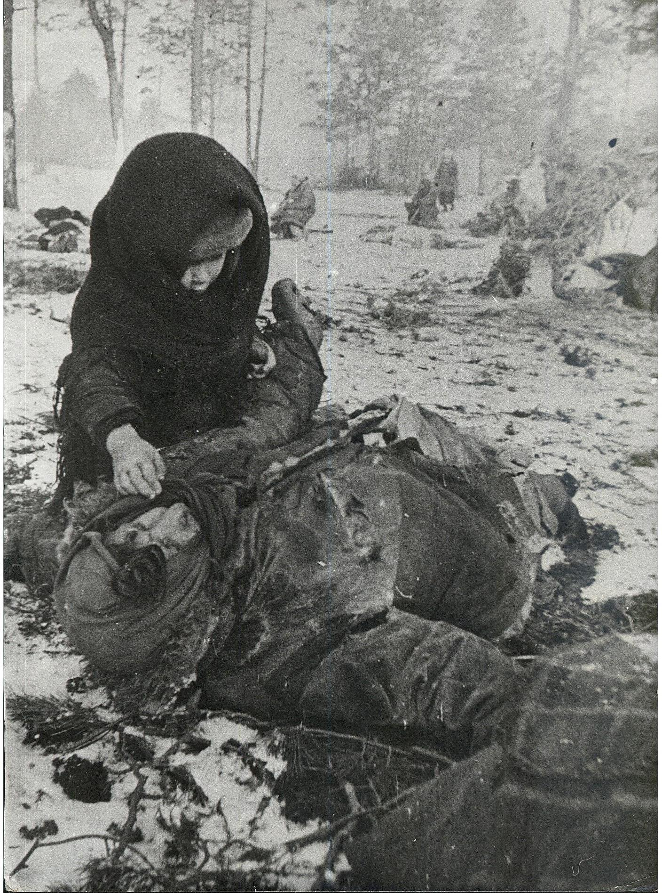

Slide 36
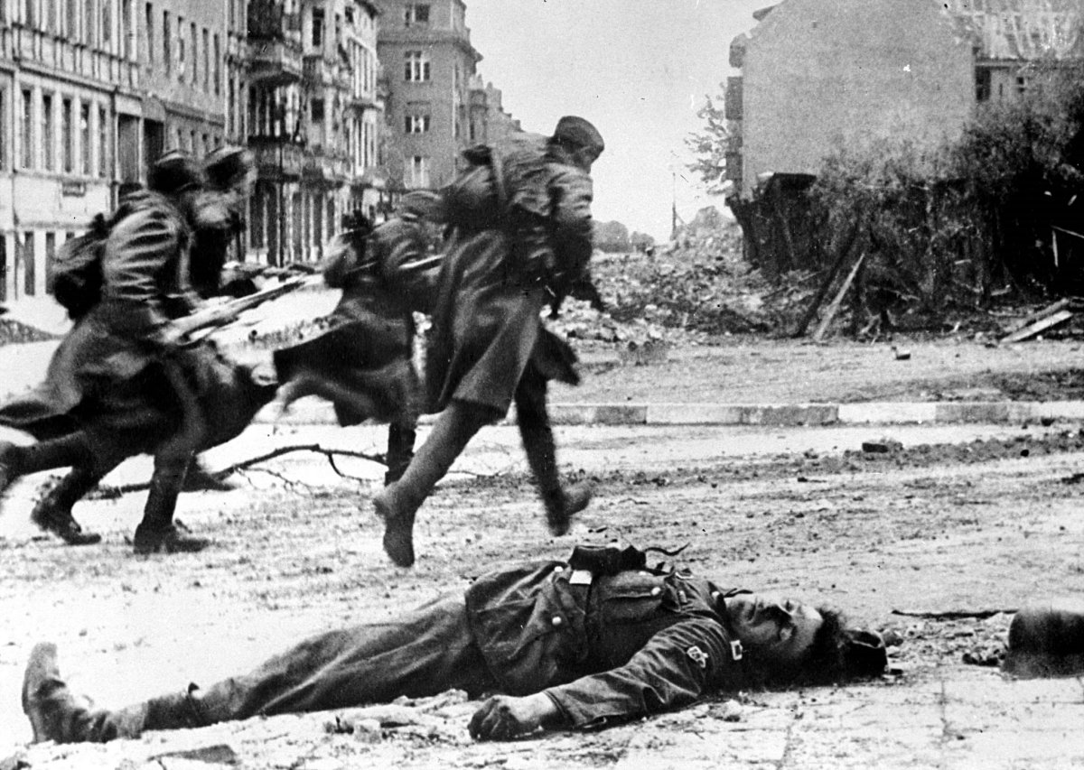

Slide 37
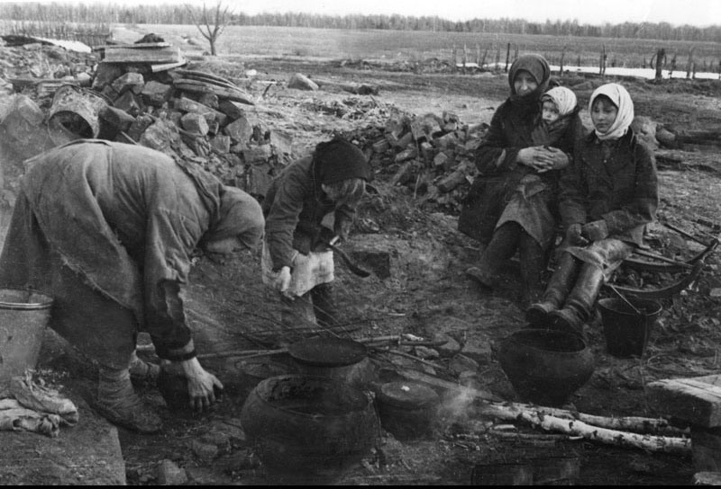

Slide 38
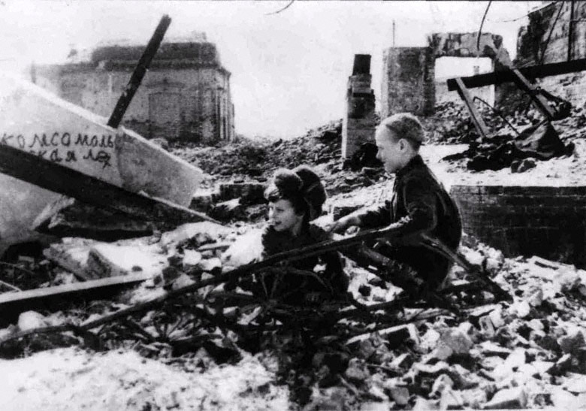

Slide 39
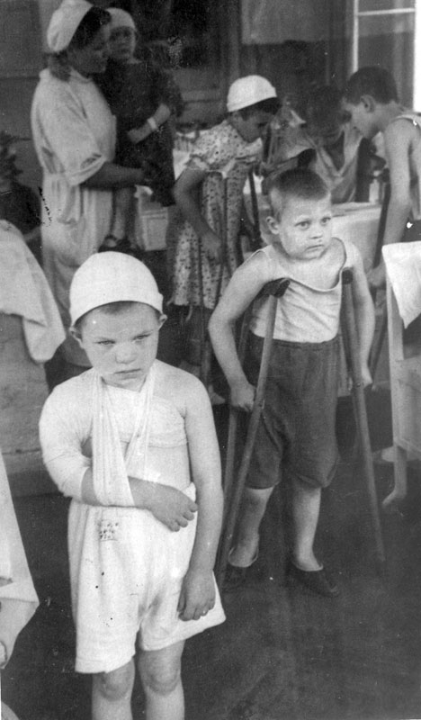

Slide 40
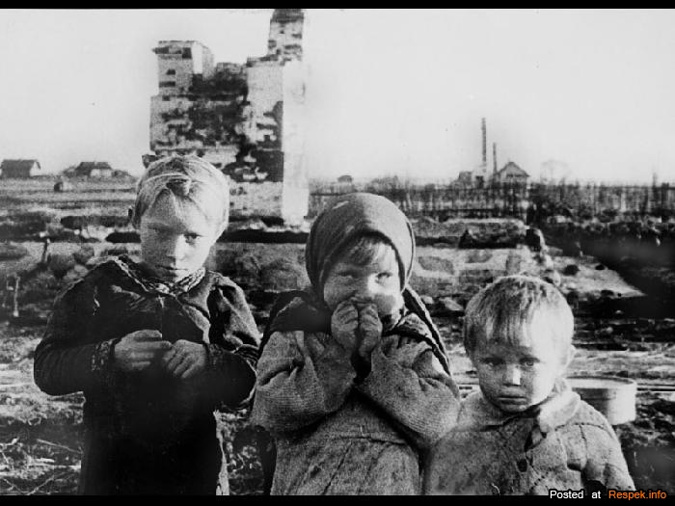

Slide 41
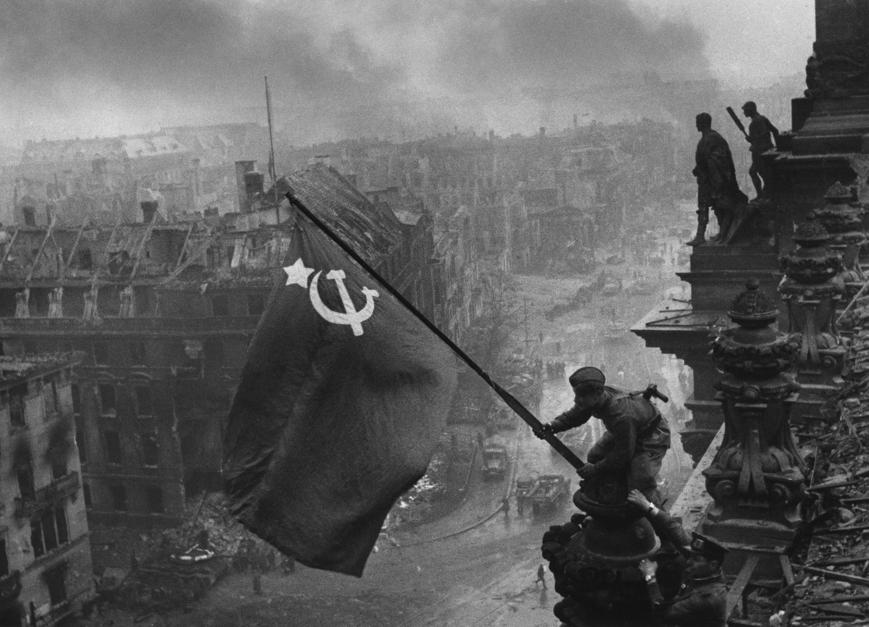

Slide 42
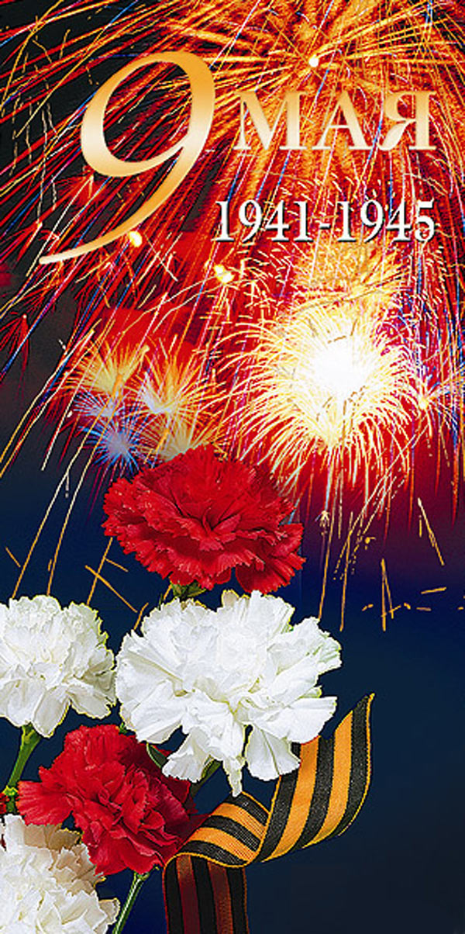

Slide 43
